Slide 1


Slide 2




Pictogrammes
Réservé à l’enseignant (e)
L’enseignant parle
Diffusion d’un média
Média en cours de diffusion
Fin du média. Passer au slide suivant
Expliquer, donner une consigne
Désigner un élève

Slide 3
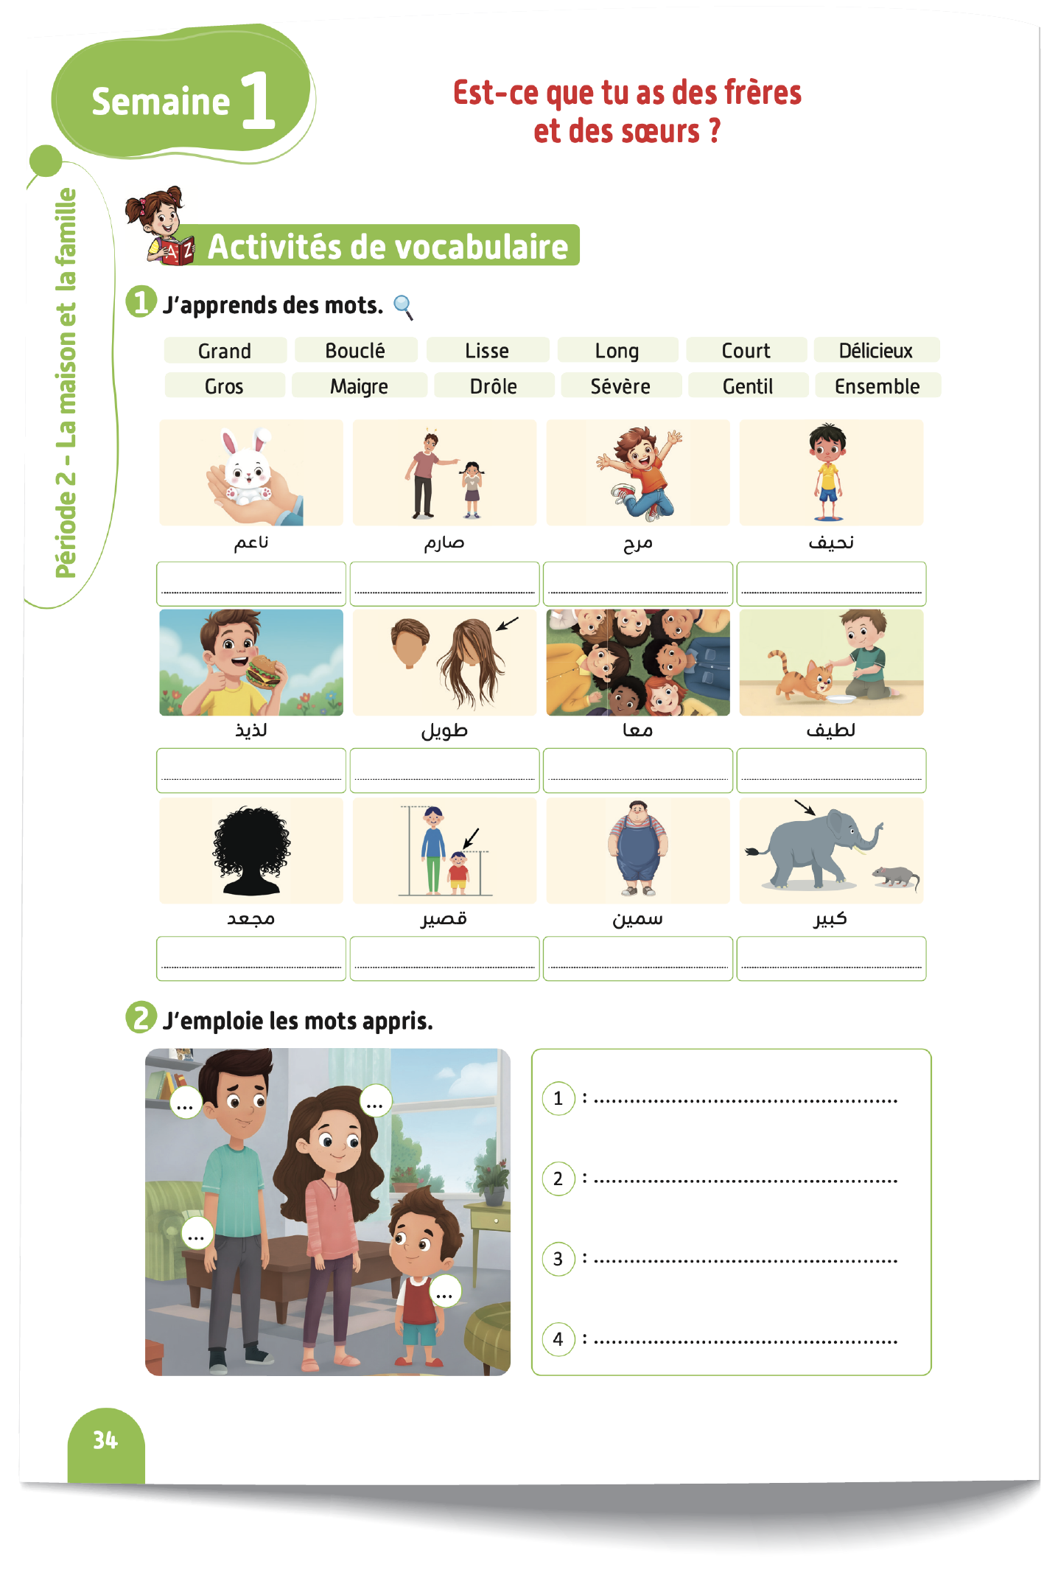
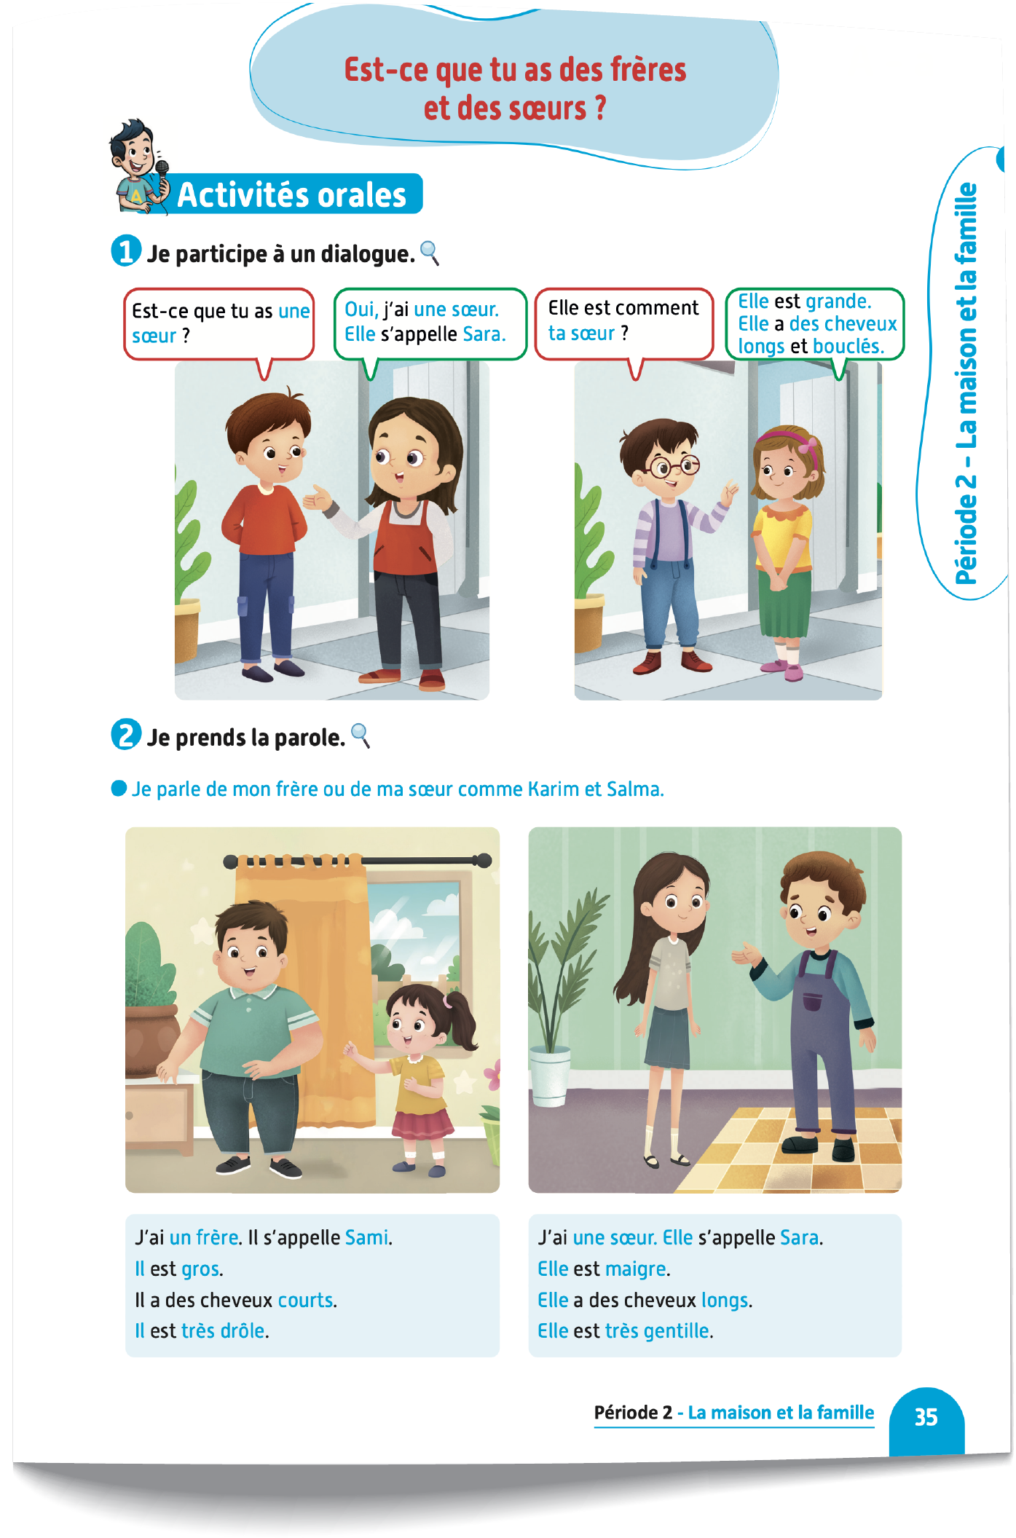
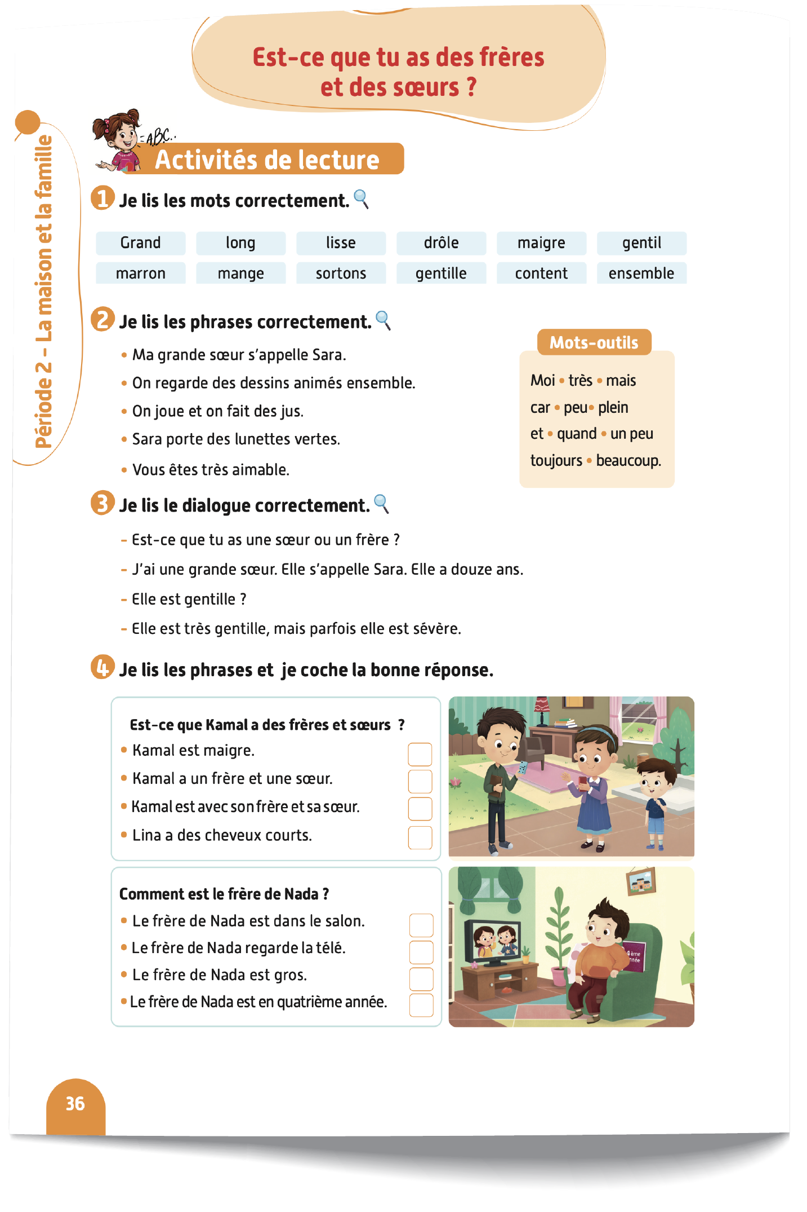
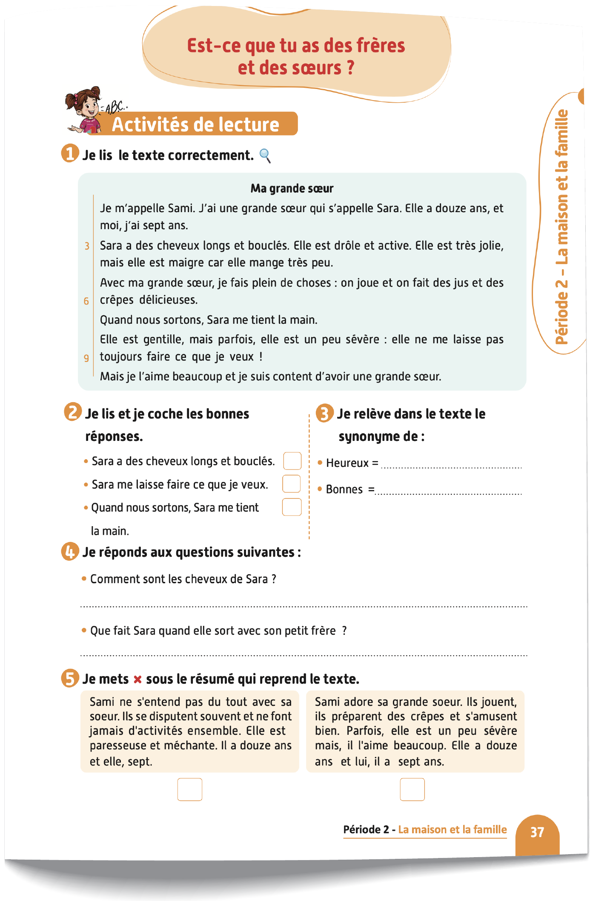
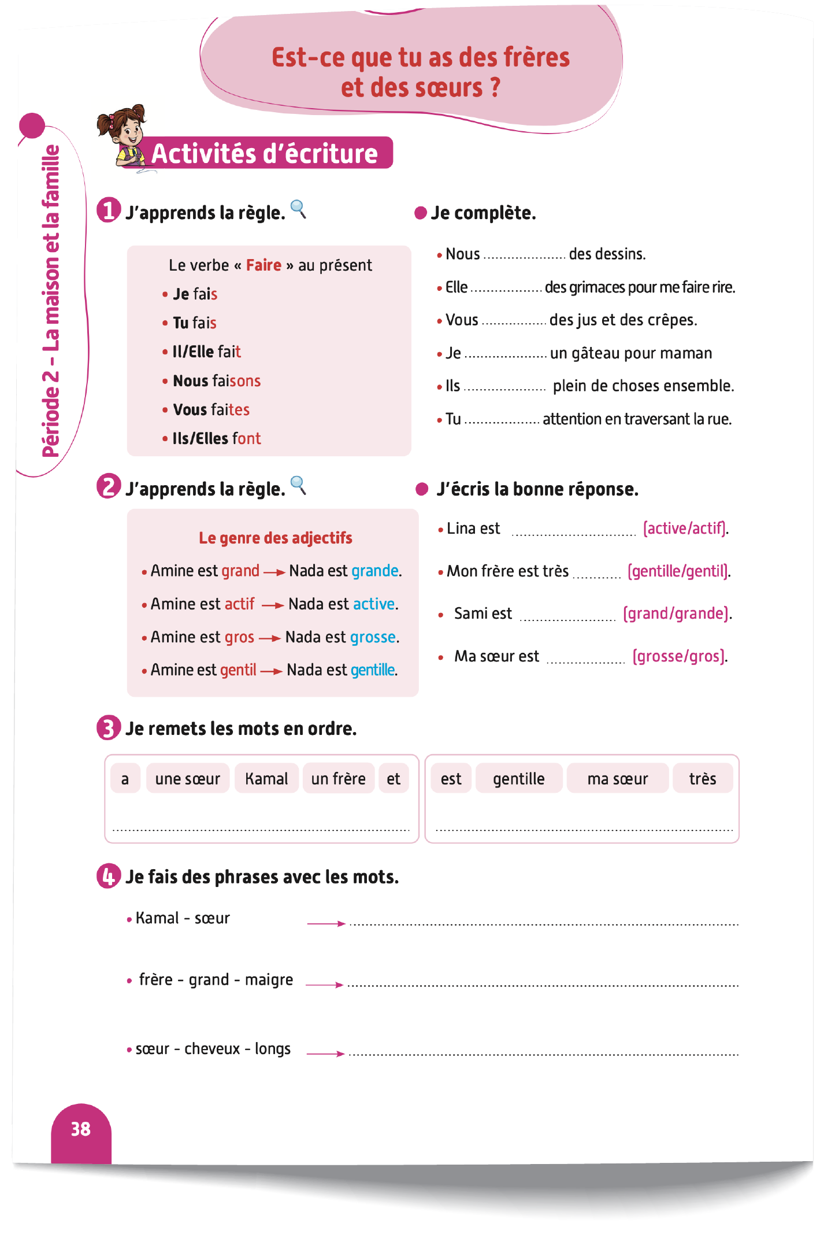
Contenu de la semaine
Réservé à l’enseignant (e)

Slide 4

Organisation de la semaine
Réservé à l’enseignant (e)
Séance 1
Séance 4
Présentation du vocabulaire
Exploitation du vocabulaire
Activités de vocabulaire sur livret
Oral – Dialogue
Lecture – texte
Écriture – Phrases
Séance 2
Séance 5
Oral – Acte de parole 1
Écrit – Point de langue 1
Lecture – Mots avec difficultés
Oral – Prise de parole
Lecture – Compréhension de texte
Écriture – Phrases
Séance 3
Séance 6
Oral - Acte de parole 2
Écrit – Point de langue 2
Lecture – Phrases
Révision
Lecture offerte

Slide 5



Plan de la séance 6
Réservé à l’enseignant (e)
1. Révision
Vocabulaire.
Lire un texte.
Écrire des mots et des phrases.
Répondre à des questions en rafales.
Le visiteur du jardin.

Slide 6
Réservé à l’enseignant (e)
(ة)خاص بالأستاذ
Au terme de cette séance de révision, l’enseignant doit vérifier qu’au moins 80% des élèves sont capables de :
Lire et comprendre un texte.
Écrire des phrases.
Répondre spontanément à des questions sur le contenu de la semaine.
* Si ce taux n’est pas atteint, il convient de mettre en place des actions de remédiation, collectives ou individuelles.

Slide 7




Bonjour les enfants. Aujourd’hui, nous allons réviser la leçon de la semaine passée. Soyez attentifs.

Slide 8

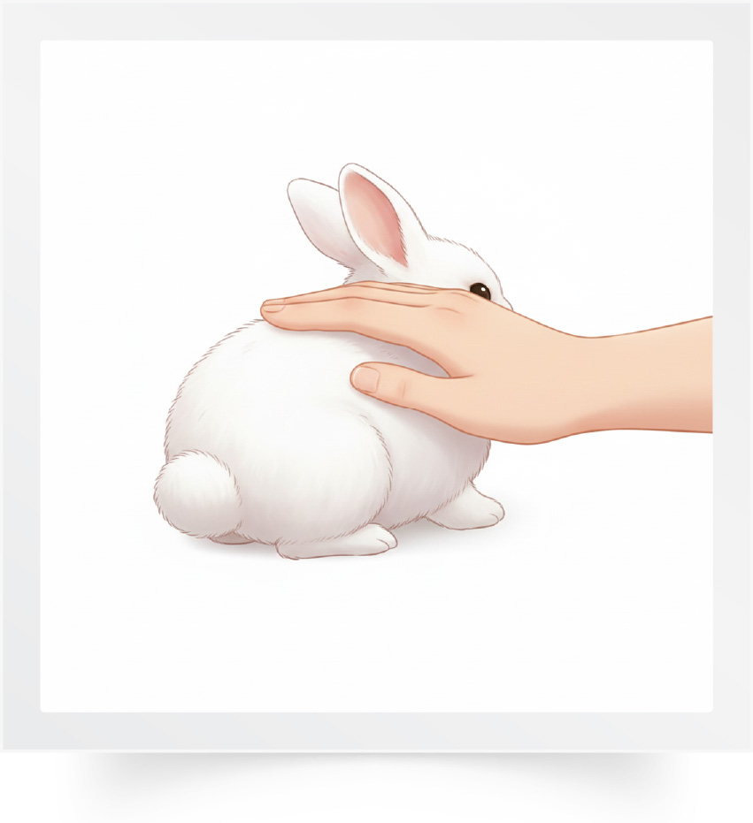
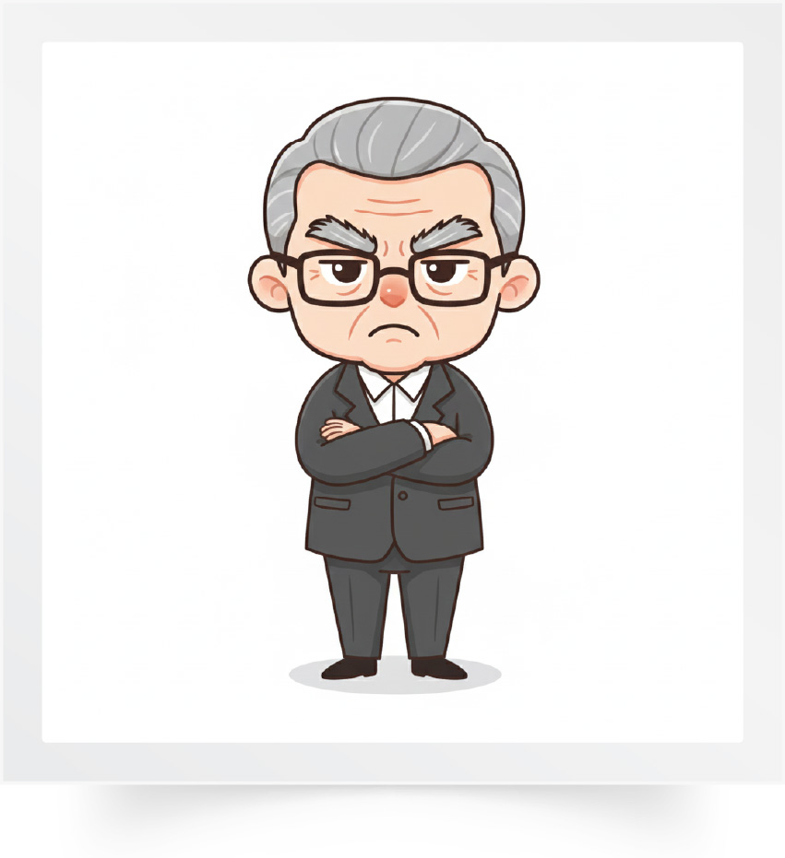
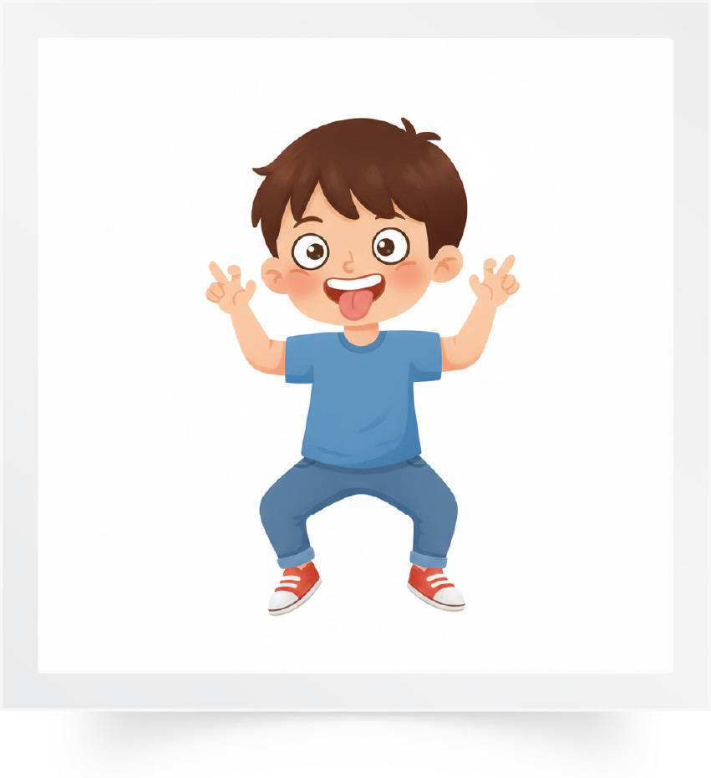
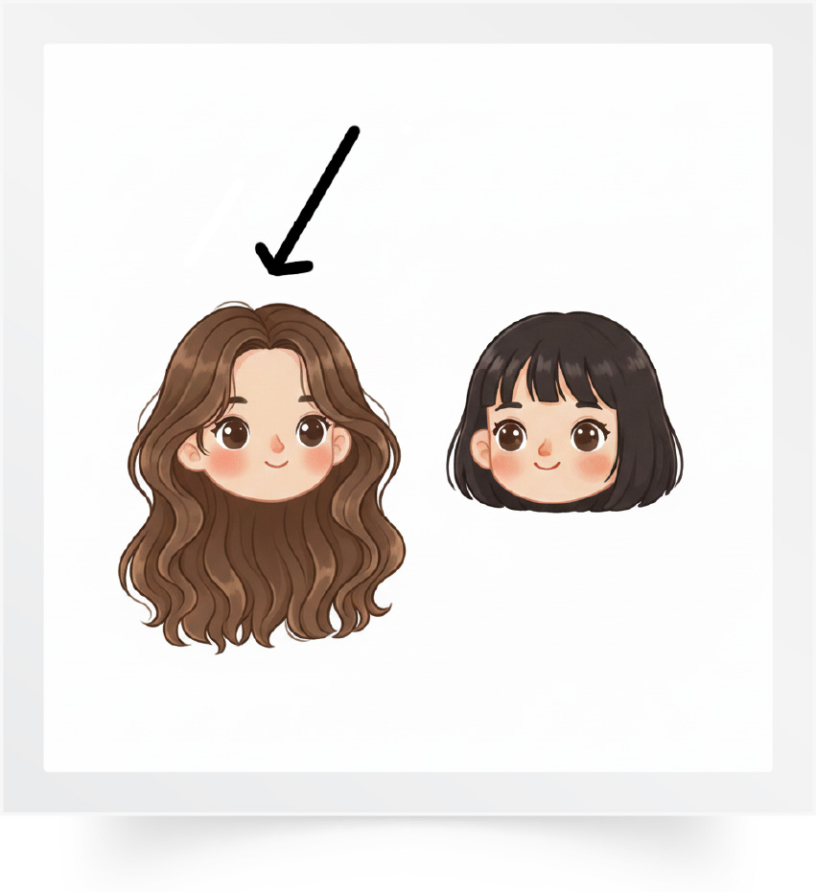
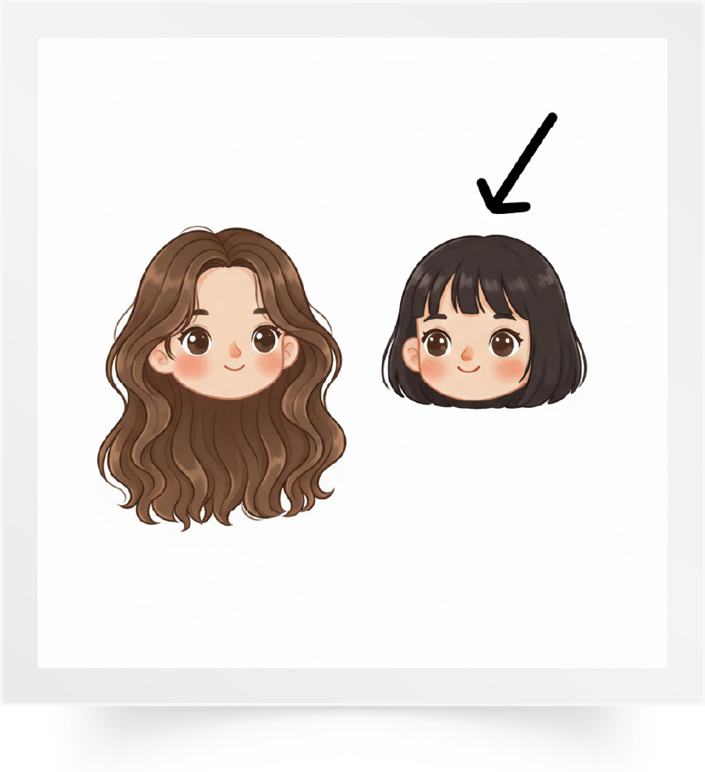
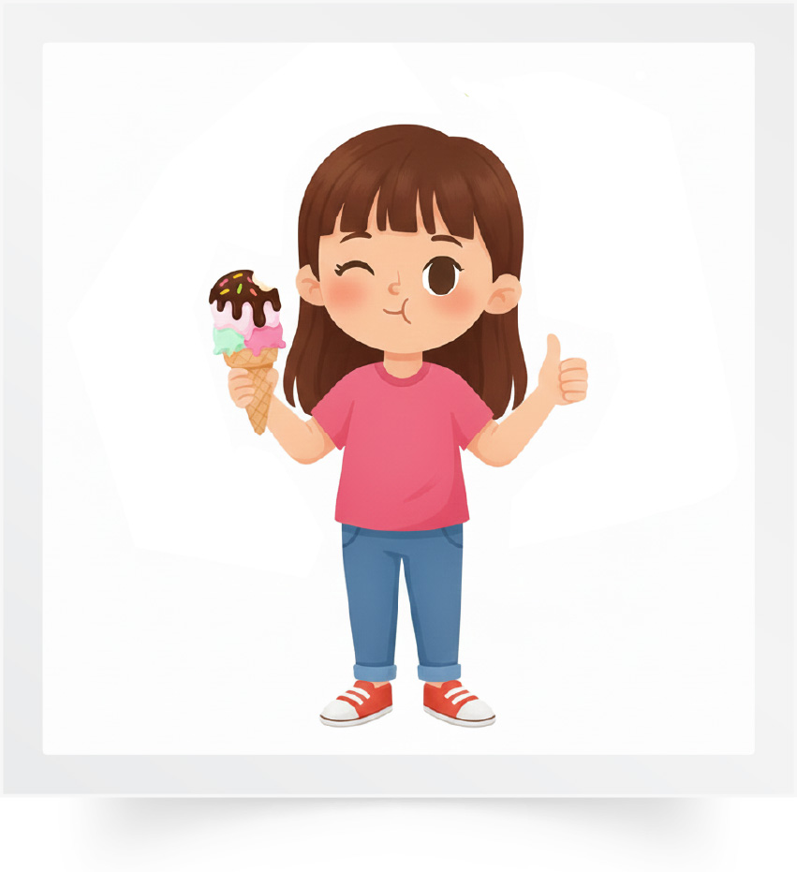
Répétons ensemble : Lisse – Sévère – Drôle – Long – Court – Délicieux.
Lisse
Sévère
Drôle
Long
Court
Délicieux

Slide 9
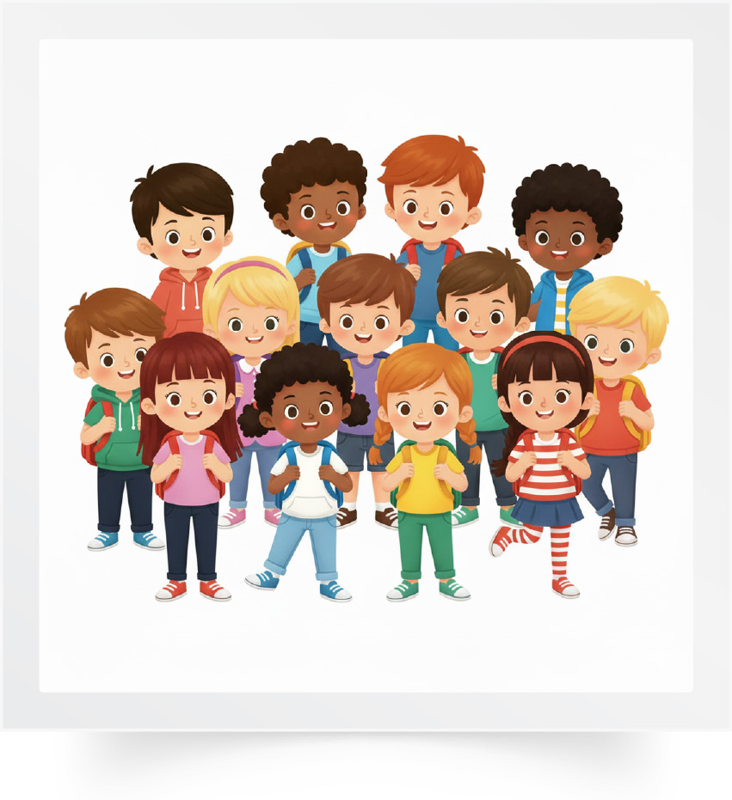
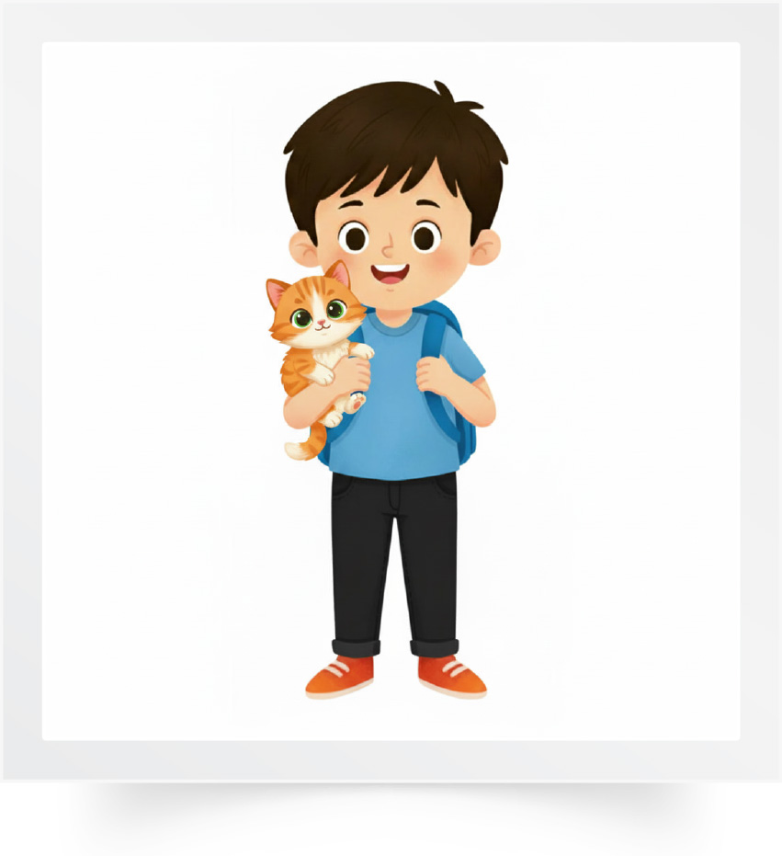
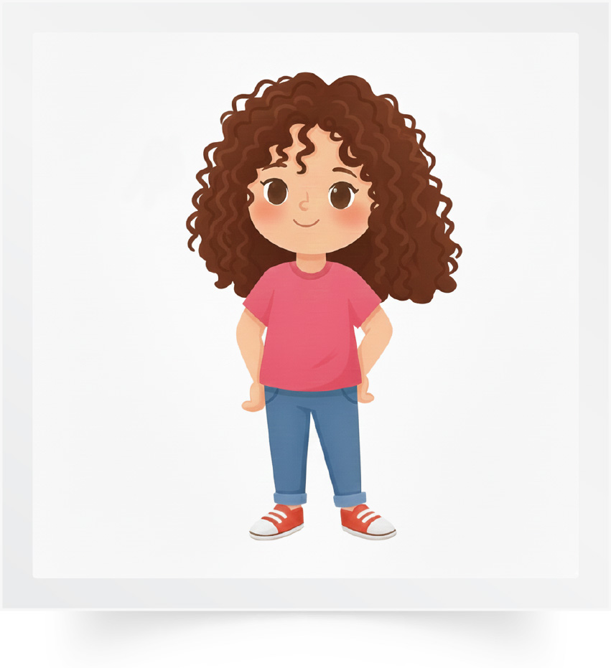
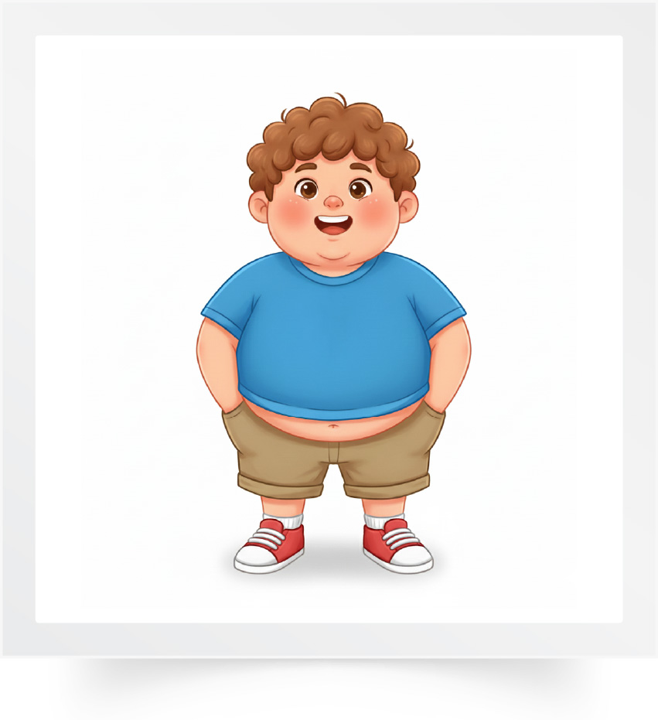
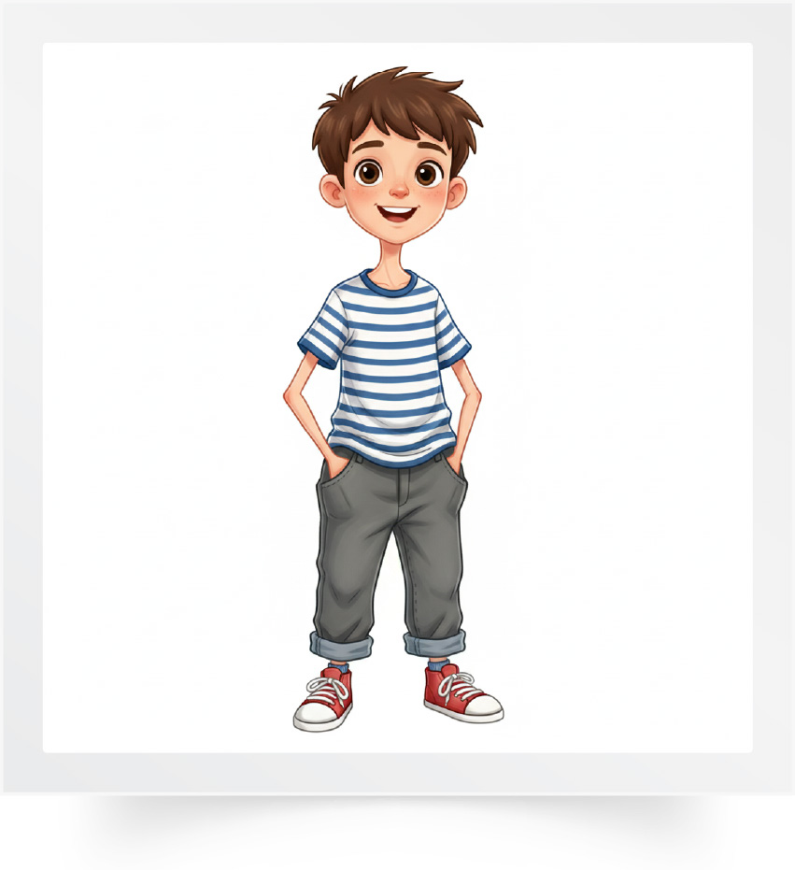
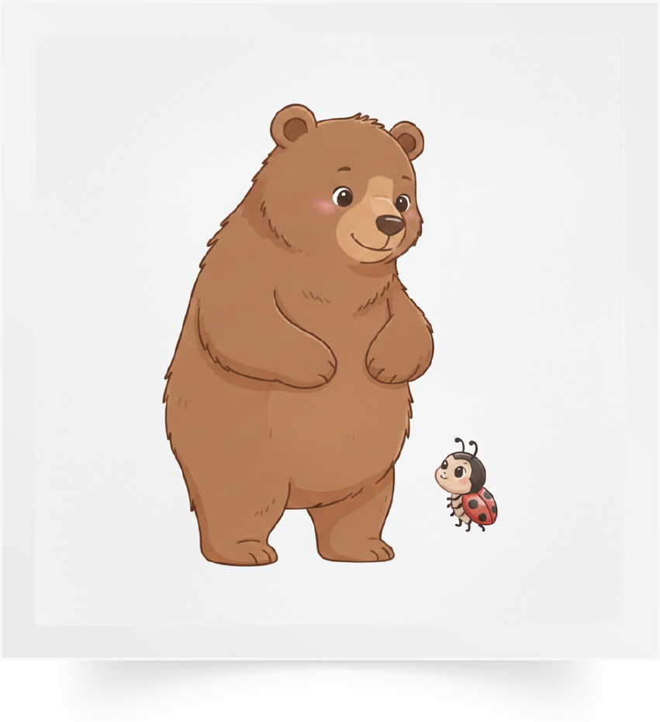
Répétons ensemble : Ensemble – Gentil – Bouclé - Gros – Maigre - Grand.
Ensemble
Gentil
Bouclé
Gros
Maigre
Grand

Slide 10

Nous allons jouer au jeu des mots invisibles.
Jeu des mots invisibles.

Slide 11
Répétons ensemble : Lisse – Sévère – Drôle – Long – Court – Délicieux .
Lisse
Sévère
Drôle
Long
Court
Délicieux

Slide 12
Observez bien les images. Je vais masquer deux images. Qui veut expliquer la consigne en arabe ?

Slide 13
Quelles sont les images qui manquent ?
?
?

Slide 14
Les deux images qui manquent sont : sévère et délicieux.

Slide 15

Nous allons jouer au jeu des mots qui bougent.
Jeu des mots qui bougent

Slide 16
Répétons ensemble : Ensemble – Gentil – Bouclé - Gros – Maigre - Grand.
Ensemble
Gentil
Bouclé
Gros
Maigre
Grand

Slide 17
Observez bien. Je vais faire bouger 2 mots. Qui veut expliquer la consigne en arabe ?

Slide 18
Quels sont les 2 mots qui ont bougé ?

Slide 19
Les deux mots qui ont bougé sont: gentil et gros.

Slide 20
Maintenant nous allons faire de la lecture. Qui veut lire ce paragraphe ?
Je m’appelle Lina. J’ai un grand frère qui s’appelle Walid. Il a quatorze ans, et moi, j’ai huit ans. Walid a les cheveux courts et lisses. Il est drôle et sportif. Il est très gentil, mais parfois il est un peu bruyant quand il joue à ses jeux vidéo.

Slide 21
Qui veut expliquer ce paragraphe dans sa langue ?
Je m’appelle Lina. J’ai un grand frère qui s’appelle Walid. Il a quatorze ans, et moi, j’ai huit ans. Walid a les cheveux courts et lisses. Il est drôle et sportif. Il est très gentil, mais parfois il est un peu bruyant quand il joue à ses jeux vidéo.

Slide 22
Qui veut lire la question et y répondre ?
Comment sont les cheveux de Walid ?
Je m’appelle Lina. J’ai un grand frère qui s’appelle Walid. Il a quatorze ans, et moi, j’ai huit ans. Walid a les cheveux courts et lisses. Il est drôle et sportif. Il est très gentil, mais parfois il est un peu bruyant quand il joue à ses jeux vidéo.

Slide 23
La réponse est : Walid a les cheveux courts et lisses.
Comment sont les cheveux de Walid ?
Je m’appelle Lina. J’ai un grand frère qui s’appelle Walid. Il a quatorze ans, et moi, j’ai huit ans. Walid a les cheveux courts et lisses. Il est drôle et sportif. Il est très gentil, mais parfois il est un peu bruyant quand il joue à ses jeux vidéo.

Slide 24
Qui veut lire ce paragraphe ?
Avec mon grand frère, je fais beaucoup d’activités : on joue au ballon dans la cour, on prépare des sandwichs et on regarde des dessins animés.

Slide 25
Qui veut expliquer ce paragraphe dans sa langue ?
Avec mon grand frère, je fais beaucoup d’activités : on joue au ballon dans la cour, on prépare des sandwichs et on regarde des dessins animés.

Slide 26
Qui veut lire la question et y répondre ?
Que fait Lina avec son grand frère ?
Avec mon grand frère, je fais beaucoup d’activités : on joue au ballon dans la cour, on prépare des sandwichs et on regarde des dessins animés.

Slide 27
La réponse est : on joue au ballon dans la cour, on prépare des sandwichs et on regarde des dessins animés.
Que fait Lina avec son grand frère ?
Avec mon grand frère, je fais beaucoup d’activités : on joue au ballon dans la cour, on prépare des sandwichs et on regarde des dessins animés.

Slide 28

Prenez vos cahiers.

Slide 29
Ces mots sont en désordre. Écrivez sur vos cahiers une phrase correcte à partir de ces mots.
des
sandwichs
prépare
on

Slide 30

Qui veut lire sa phrase ?

Slide 31
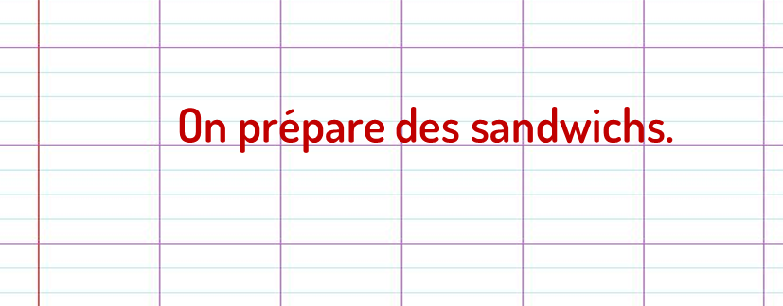
Corrigez. Je n’oublie pas la majuscule au début de la phrase et le point à la fin.

Slide 32
On passe à une autre phrase. Ces mots sont en désordre. Écrivez sur vos cahiers une phrase correcte à partir de ces mots.
est
pas
actif
frère
mon

Slide 33
Qui veut lire sa phrase ?

Slide 34
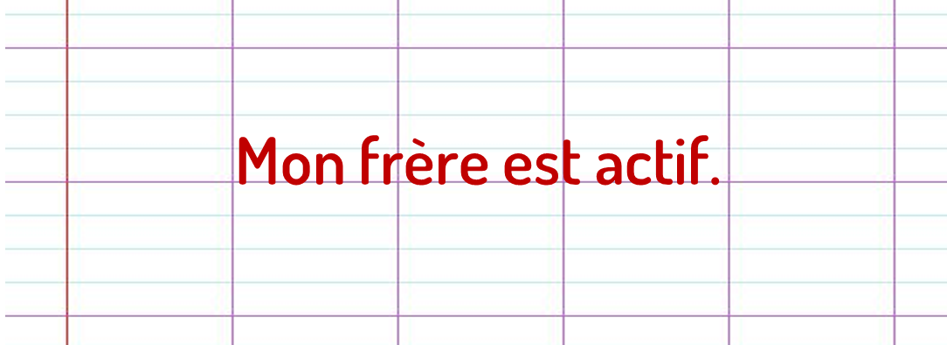
Corrigez. Je n’oublie pas la majuscule au début de la phrase et le point à la fin.

Slide 35
Écrivez sur vos cahiers une phrase correcte en utilisant ces mots. Attention, il faut ajouter d’autres mots pour obtenir une phrase correcte.
joue ballon

Slide 36
Qui veut lire sa phrase ?

Slide 37
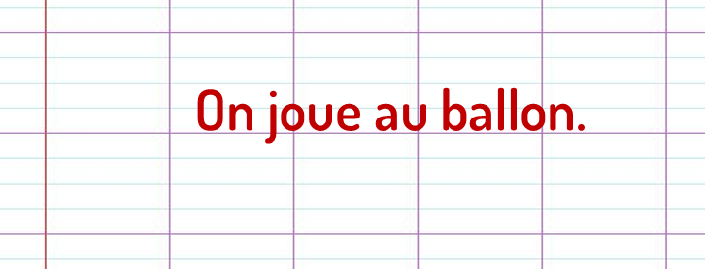
Corrigez. Une phrase correcte est : on joue au ballon. Je n’oublie pas la majuscule au début de la phrase et le point à la fin.

Slide 38
Maintenant, c’est l’activité des questions en rafales. Je vais désigner des élèves au hasard pour répondre. Tenez-vous prêts.
?
?
?

Slide 39
Comment tu t’appelles ?
?
Comment tu t’appelles ?

Slide 40
Quel âge as-tu ?
?
Quel âge as-tu ?

Slide 41
Tu as un frère ?
?
Tu as un frère ?

Slide 42
Comment est ton frère ?
?
Comment est ton frère ?

Slide 43
Comment sont ses cheveux ?
?
Comment sont ses cheveux ?

Slide 44
Qu’est-ce que tu aimes faire avec ton frère ?
?
Qu’est-ce que tu fais avec ton frère ou ta sœur?

Slide 45
Plan de la séance 6
Réservé à l’enseignant (e)
Vocabulaire.
Lire un texte.
Écrire des mots et des phrases.
Répondre à des questions en rafales.
2. Lecture offerte
Le visiteur du jardin.

Slide 46
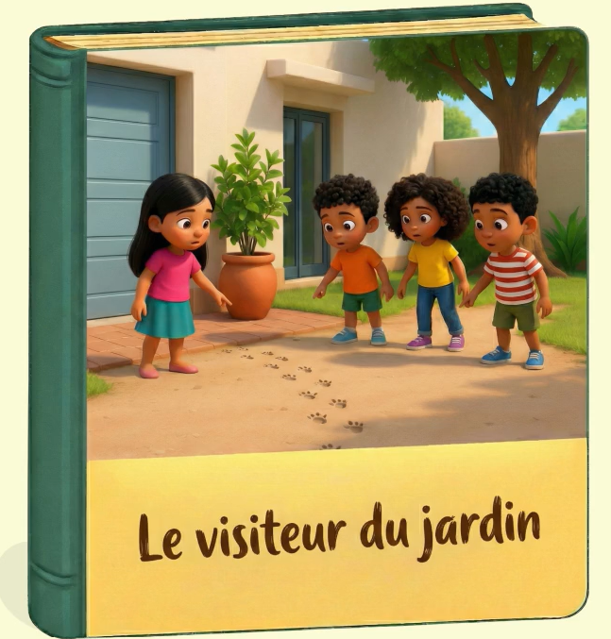
Aujourd’hui, nous allons découvrir une nouvelle histoire qui s’appelle : « Le visiteur du jardin ».

Slide 47
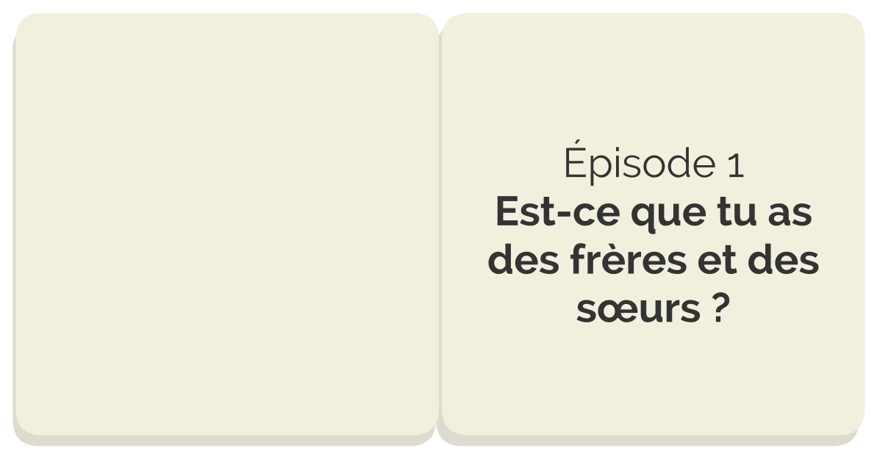
Nous allons découvrir le premier épisode de l’histoire Le visiteur du jardin . Est-ce que vous êtes prêts ? Ecoutez bien.

Slide 48
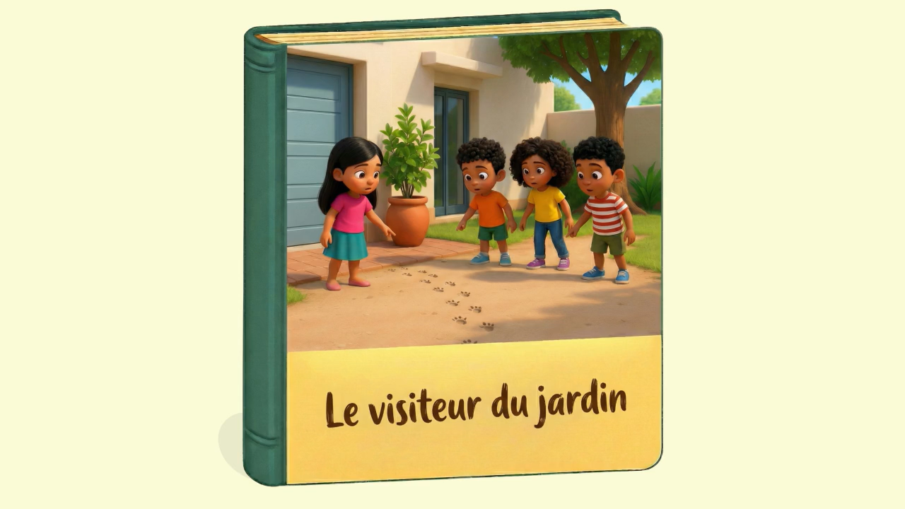

Lecture de la vidéo.

Slide 49

Nous allons écouter l’histoire une deuxième fois. Soyez attentifs.

Slide 50
Lecture de la vidéo.

Slide 51
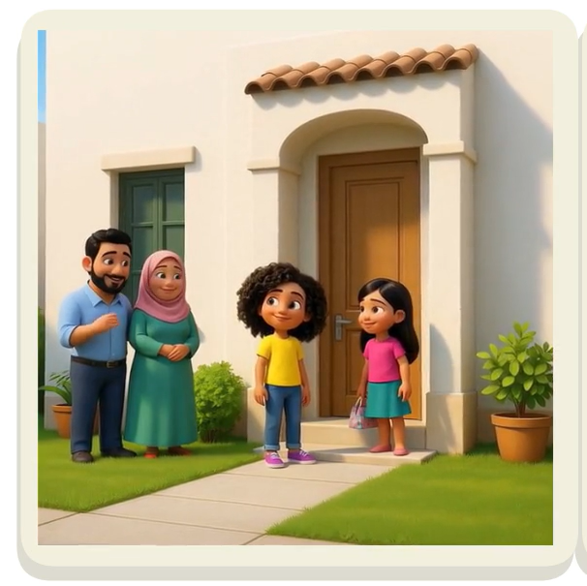
Que fait Yasmine ? Qui veut répondre ?

Slide 52
Yasmine invite son amie Nora à la maison.
Yasmine invite son amie Nora à la maison.

Slide 53
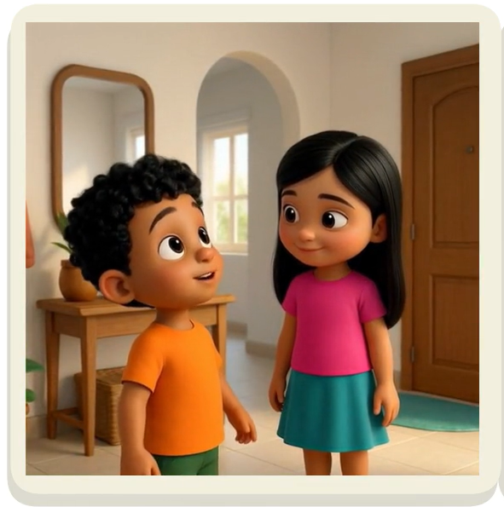
Que dit Hamza, le frère de Nora, à Yasmine ? Qui veut répondre ?

Slide 54
Hamza dit à Yasmine : - « tu as des frères et des sœurs ? » .
Il dit à Yasmine : « tu as des frères et des sœurs ? »

Slide 55
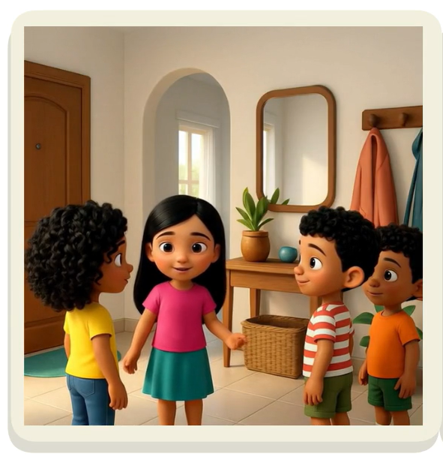
Est-ce que Yasmine a des frères et des sœurs ? Qui veut répondre ?

Slide 56
Est-ce que Yasmine a des frères et des sœurs ? Qui veut répondre ?
Oui, Yasmine a un frère et une sœur.

Slide 57
Comment est la sœur de Yasmine ? Qui veut répondre ?

Slide 58
La sœur de Yasmine a les cheveux longs et lisses.
La sœur de Yasmine a les cheveux longs et lisses.

Slide 59
Comment est le petit frère de Yasmine ? Qui veut répondre ?

Slide 60
Le petit frère de Yasmine est drôle et il a les cheveux bouclés.
Le petit frère de Yasmine est drôle et il a les cheveux bouclés.

Slide 61
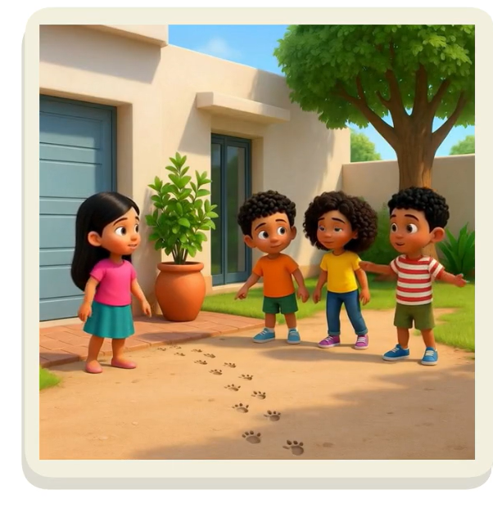
Que voient les enfants devant la porte du garage ? Qui veut répondre ?

Slide 62
Les enfants voient des petites traces par terre à côté du pot de fleurs.
Les enfants voient des petites traces par terre.

Slide 63
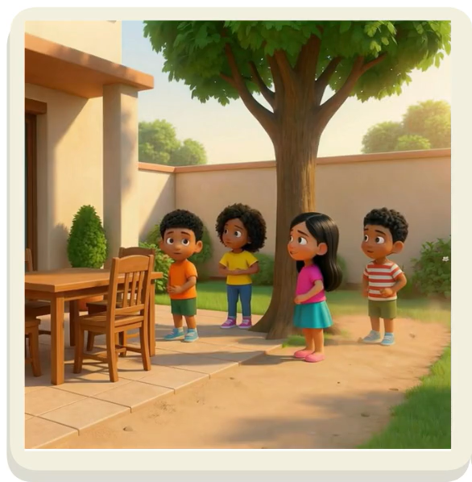
Est-ce que les enfants ont trouvé l’animal recherché ? Qui veut répondre ?

Slide 64
Non, les enfants n’ont pas trouvé l’animal recherché.
Non, les enfants n’ont pas trouvé l’animal recherché.

Slide 65
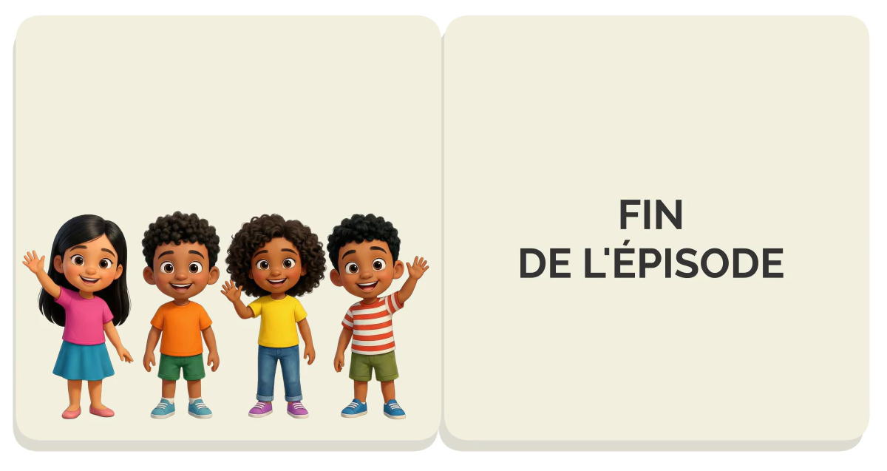
Cet épisode est terminé. A la semaine prochaine avec une nouvel épisode.

Slide 66

A la maison, écrivez trois phrases que vous avez entendues dans le premier épisode de l’histoire « Le visiteur du jardin ».

